Slide 1
基礎社群互動開發實務
翁俊堯

Slide 2
大綱
Render 簡介與設定
Github 設定
Line bot 建立與設定Webhook
部署程式至Render
push message 與回覆 reply message
傳送貼圖 StickerSendMessage
傳送位置 LocationSendMessage
傳送音訊 AudioSendMessage
傳送影片 VideoSendMessage
傳送圖片 ImageSendMessage

Slide 3
Render 簡介與設定

Slide 4
Render
https://render.com/
Render 是一家提供雲端基礎設施和應用部署服務的公司。它專注於簡化應用程式的部署和管理，特別適合開發者和小型團隊使用。
Render 的平台支援多種技術堆疊和工具，可以用來部署網站、API、資料庫、後端服務等。

Slide 5
Render 核心特點
全自動化部署 開發者可以將應用程式的程式碼直接連結到 GitHub 或 GitLab，Render 會自動處理部署、擴展和管理。
多種服務支援 Render 支援靜態網站、動態應用（如 Node.js、Python、Ruby 等）、Docker 容器以及 PostgreSQL 資料庫等。
彈性計費 提供按需計費模式，適合初創企業和個人開發者，同時也能擴展以支持大型應用程式。
高效能與安全性 Render 提供內建的 SSL、DDoS 防護和自動擴展功能，讓開發者能專注於程式開發，而無需擔心基礎設施問題。

Slide 6
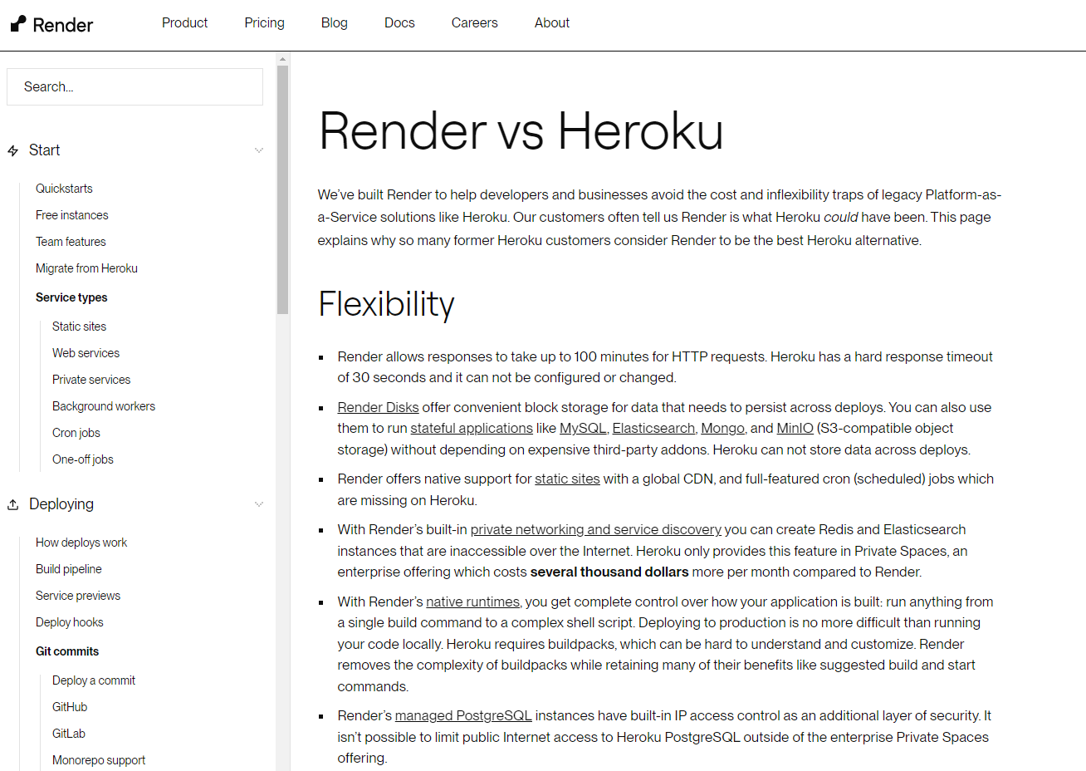
https://docs.render.com/render-vs-heroku-comparison

Slide 7
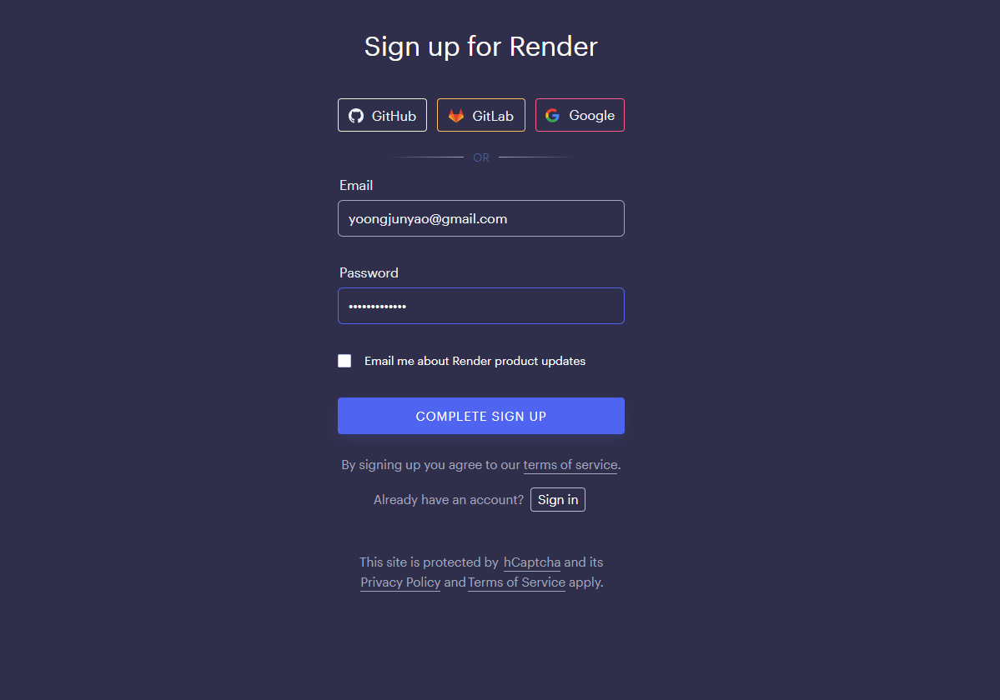

Slide 8
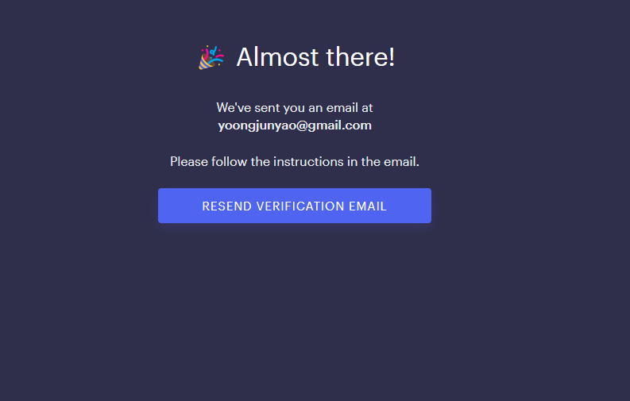

Slide 9
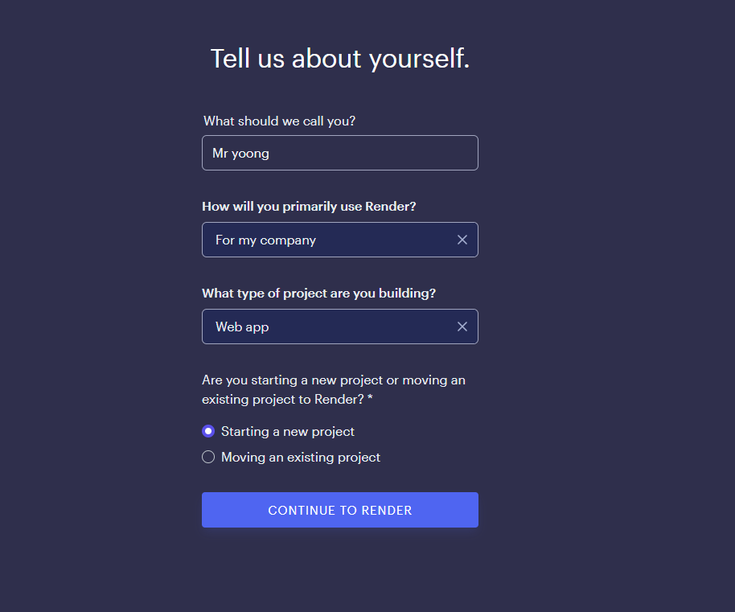

Slide 10
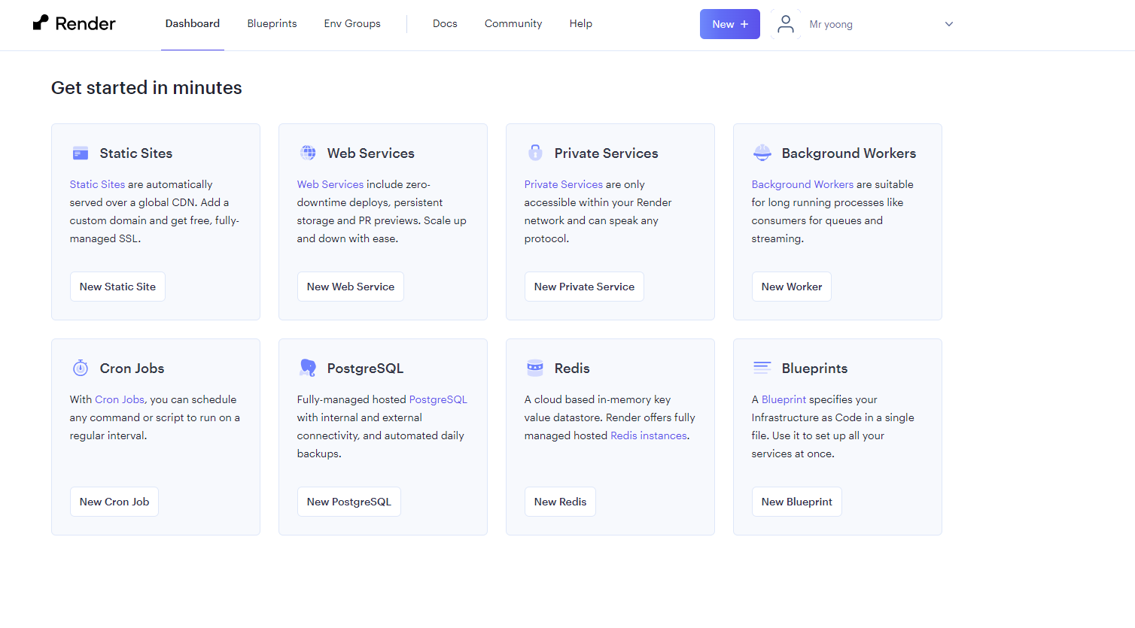

Slide 11
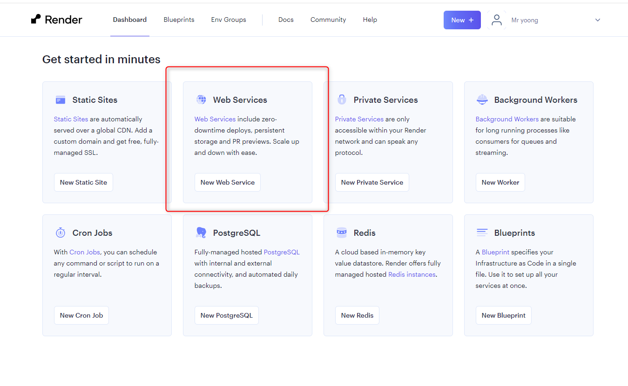

Slide 12
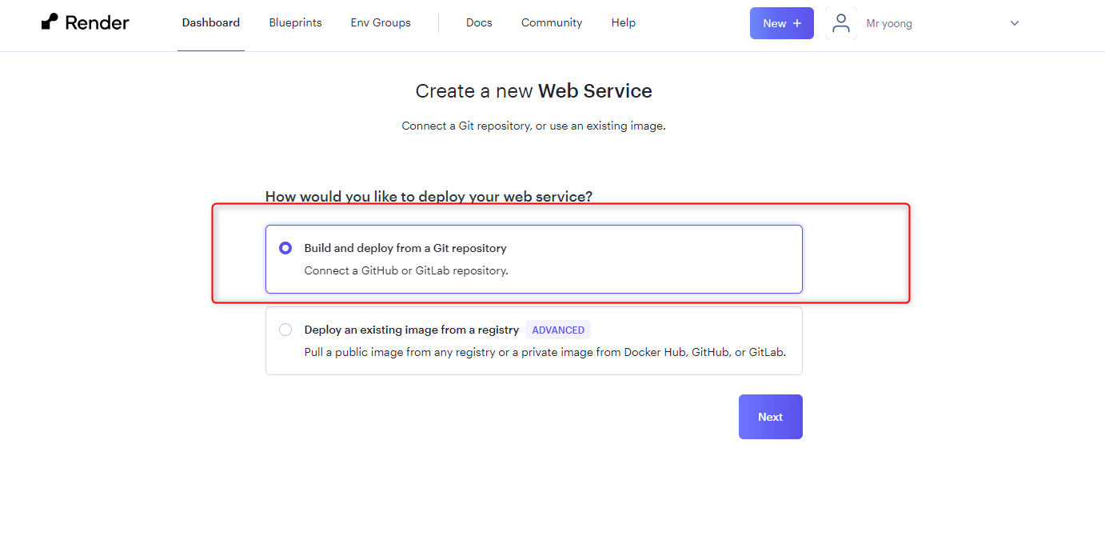

Slide 13
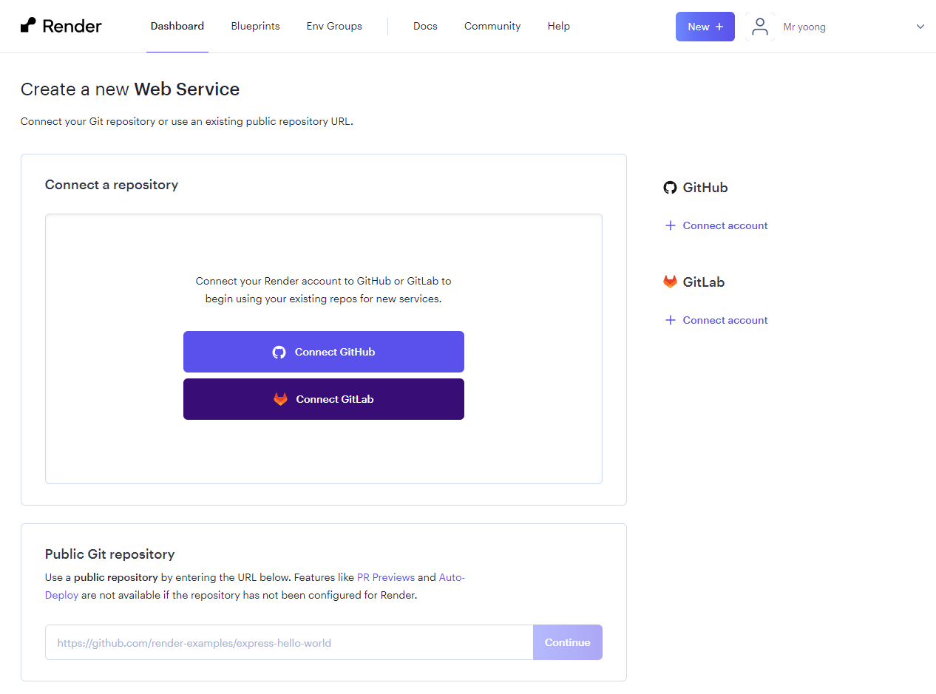

Slide 14
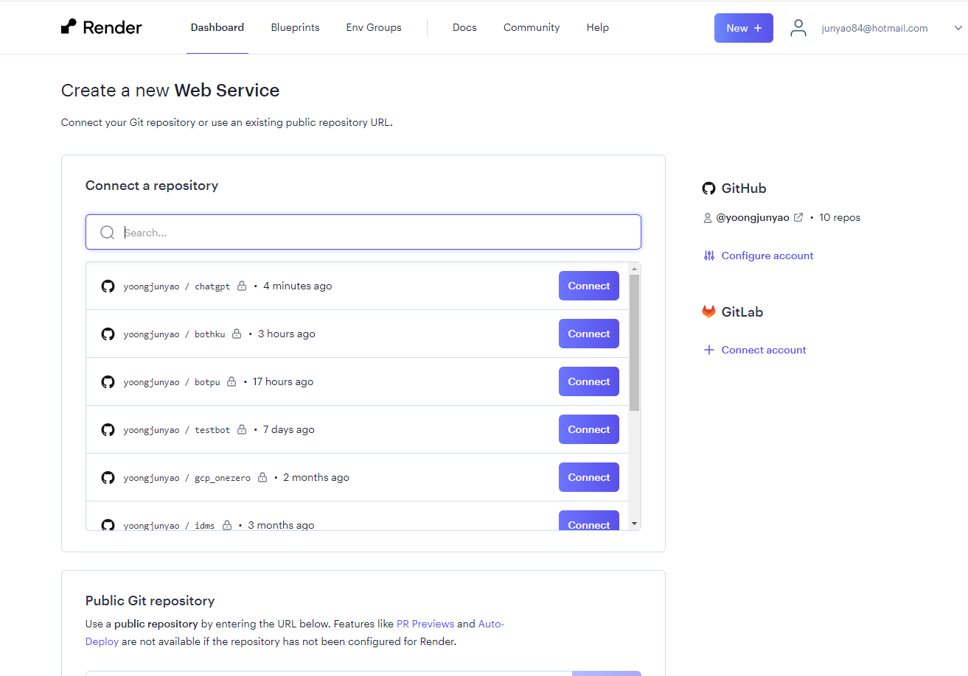

Slide 15
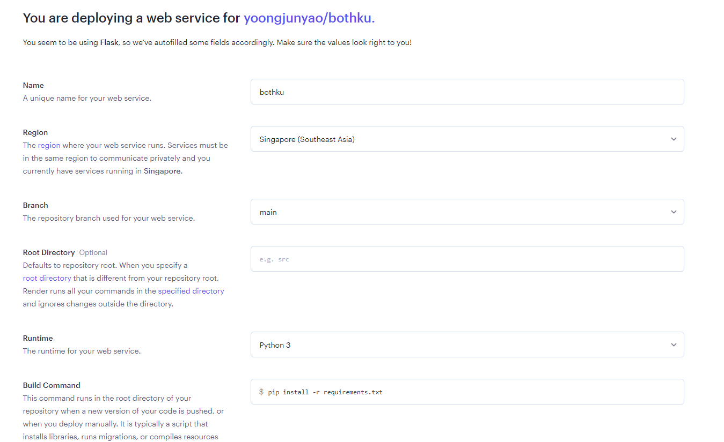

Slide 16
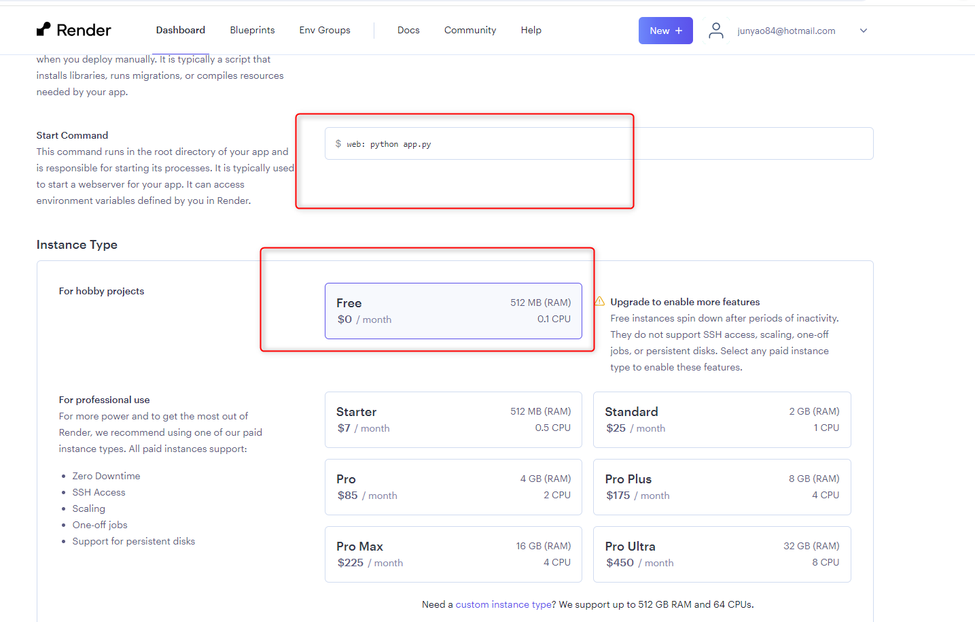

Slide 17
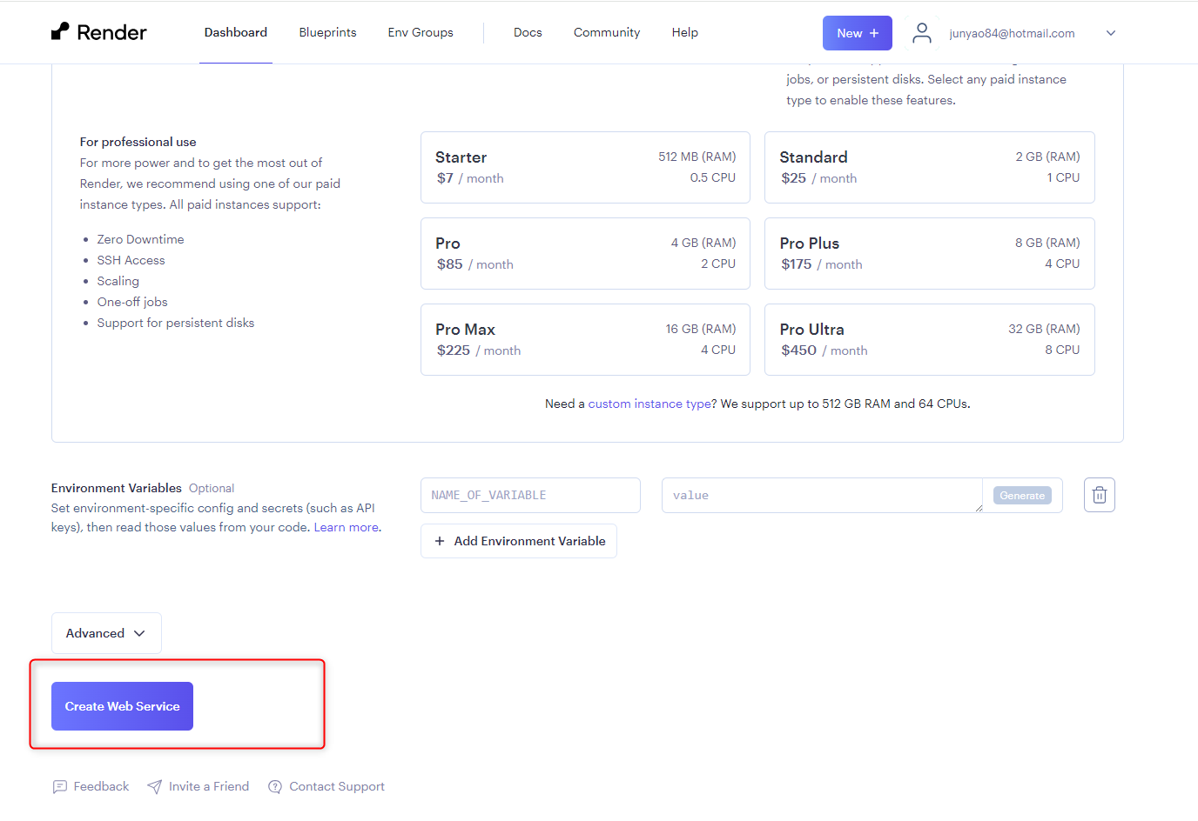

Slide 18
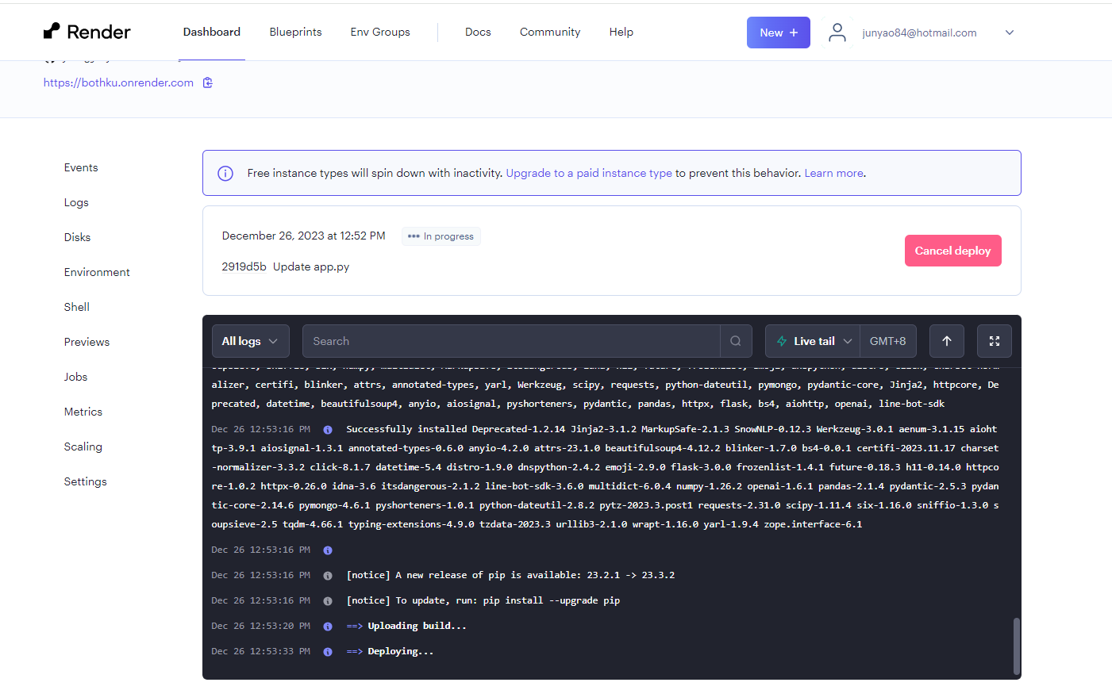

Slide 19
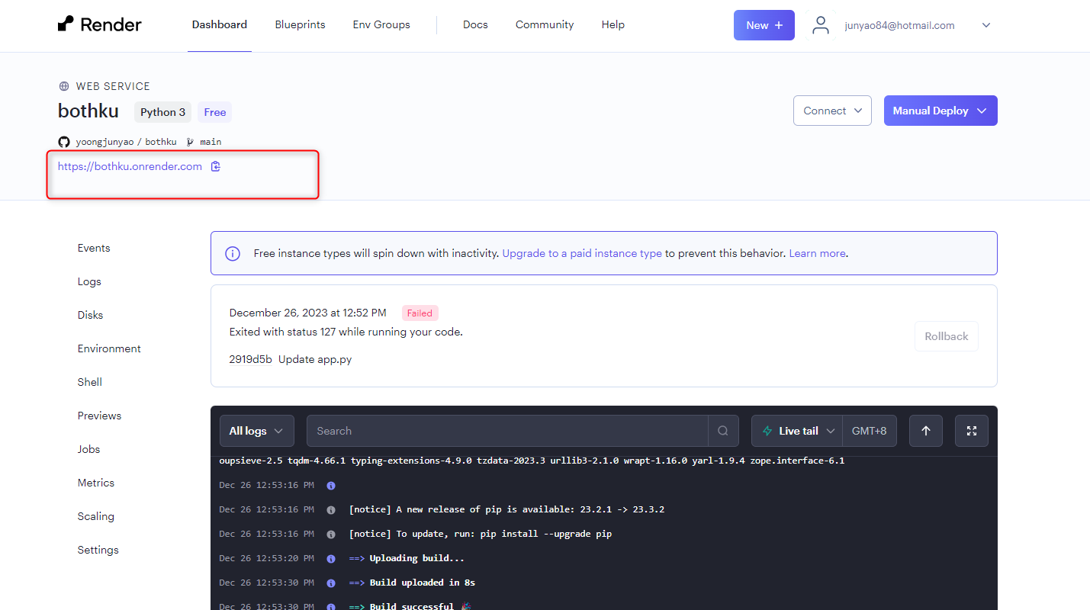

Slide 20
Github 設定

Slide 21

https://github.com/

Slide 22
Line Bot 建立

Slide 23
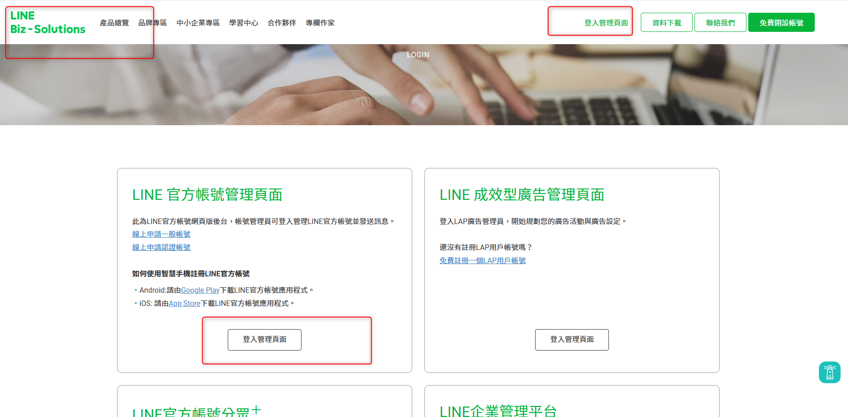
https://tw.linebiz.com/login/

Slide 24
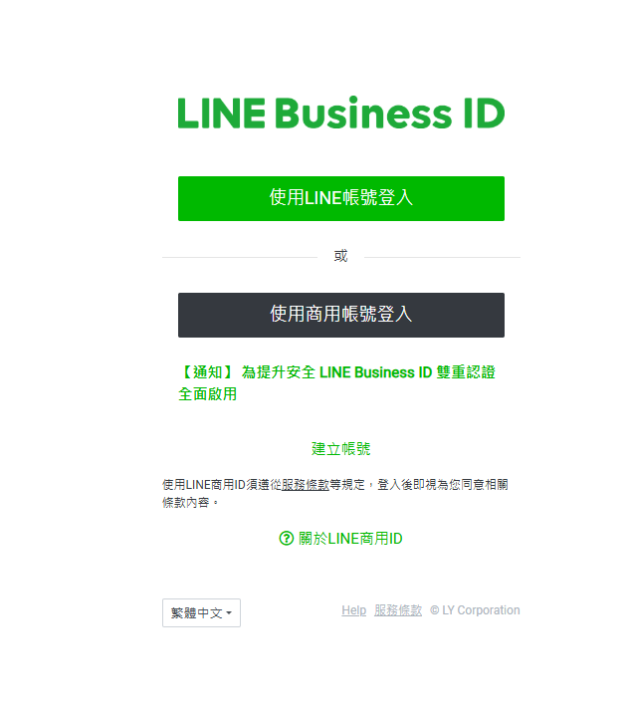

Slide 25
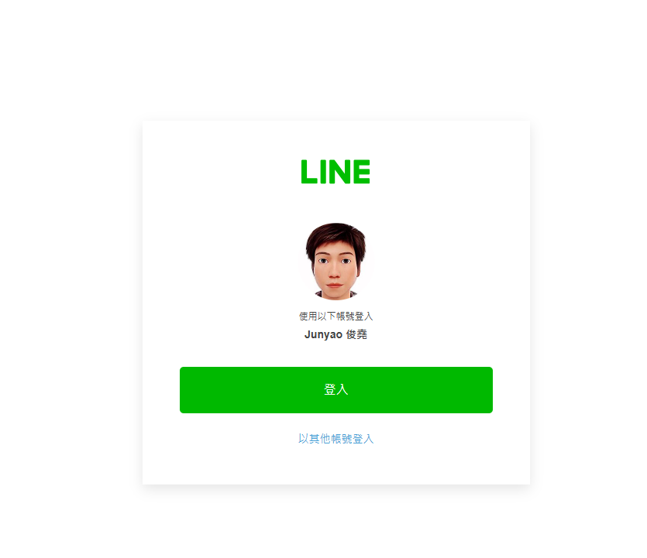

Slide 26
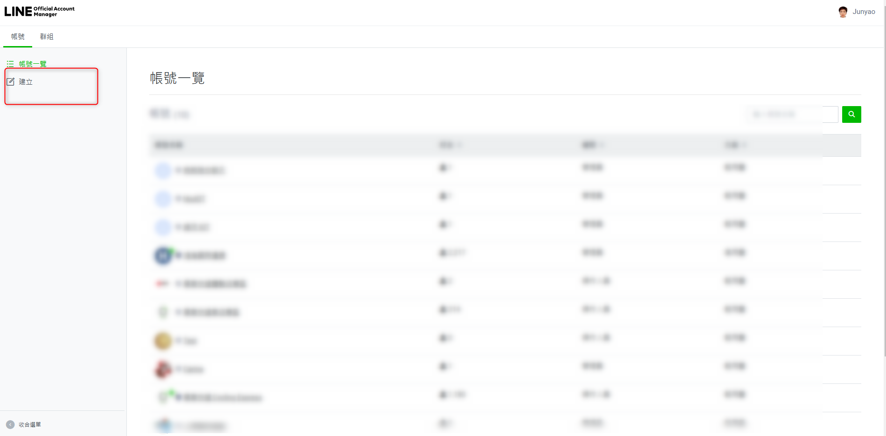

Slide 27
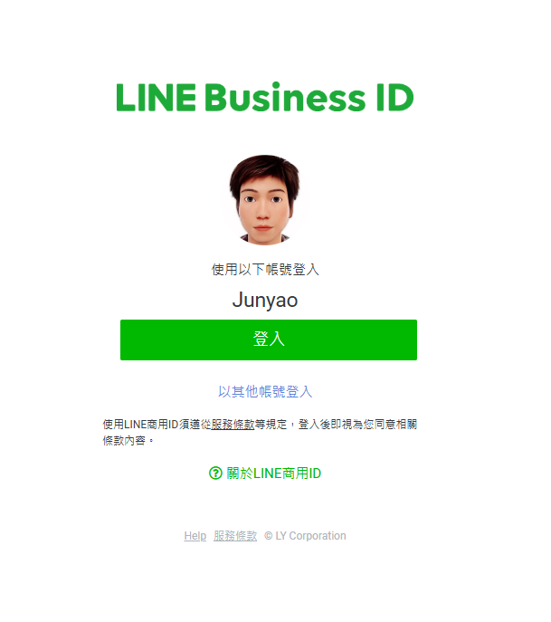

Slide 28
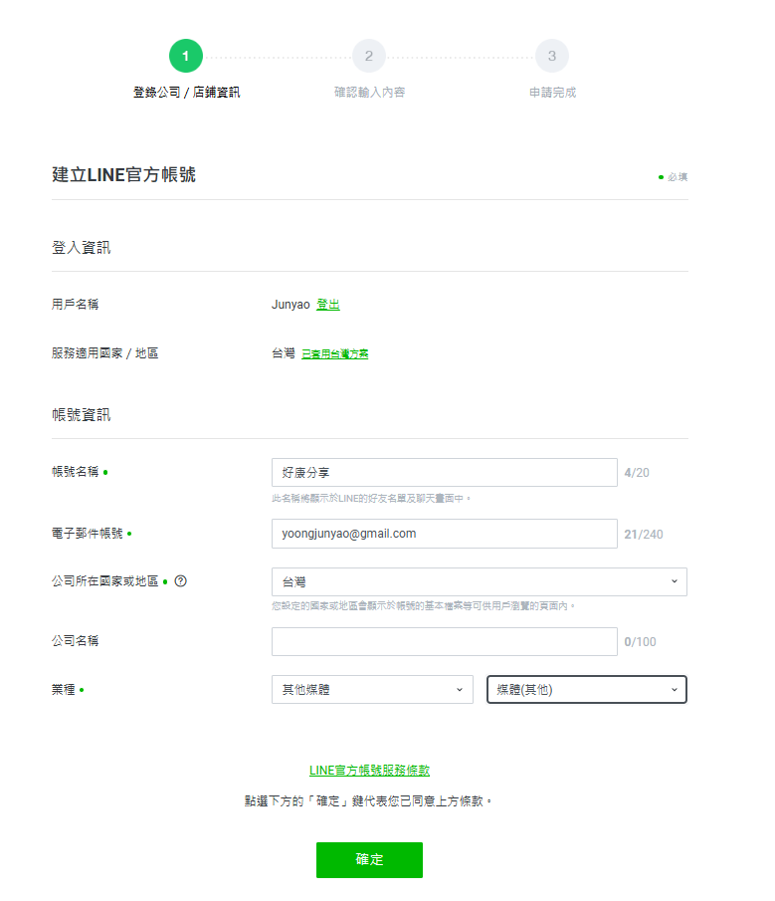

Slide 29
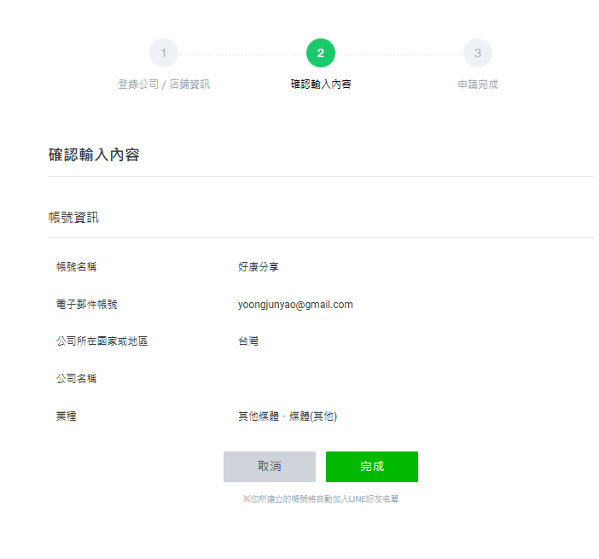

Slide 30
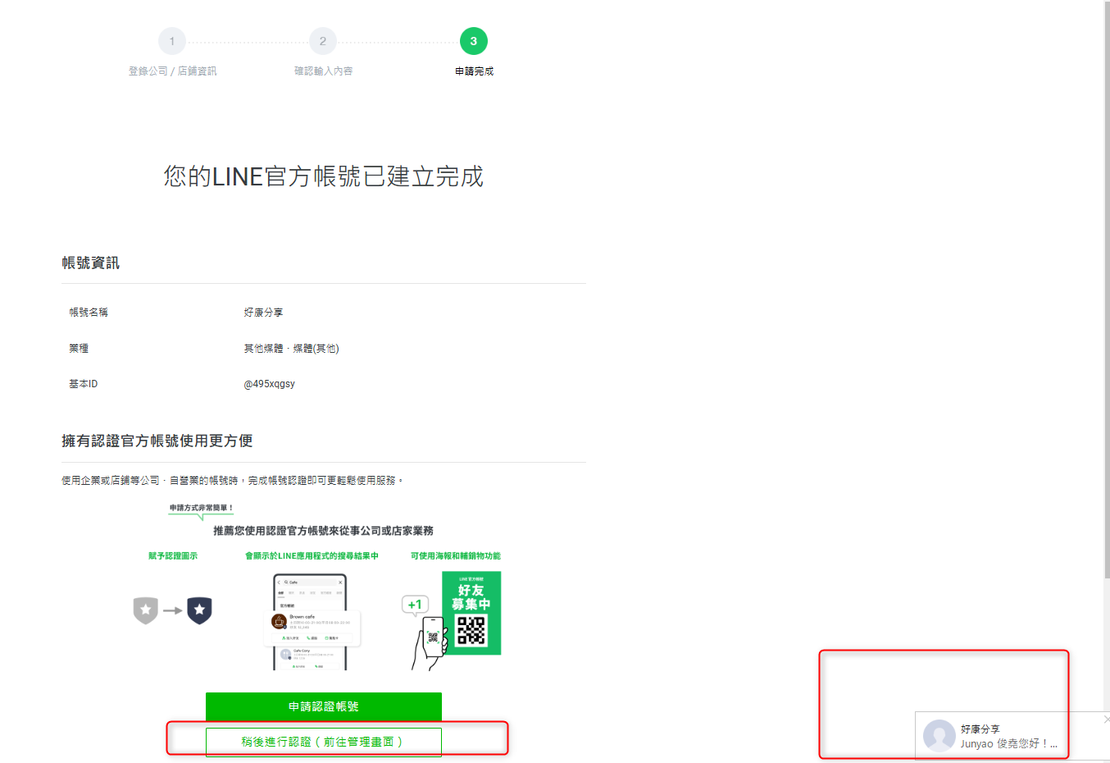

Slide 31
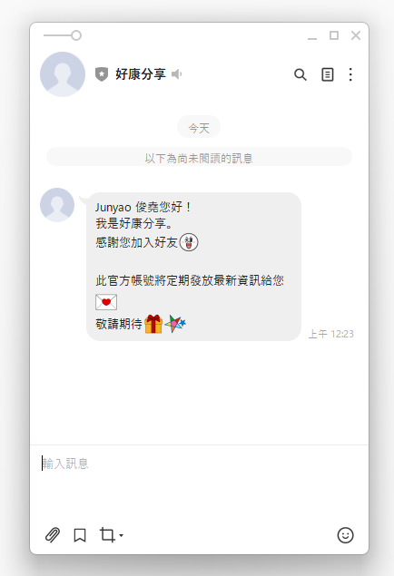

Slide 32
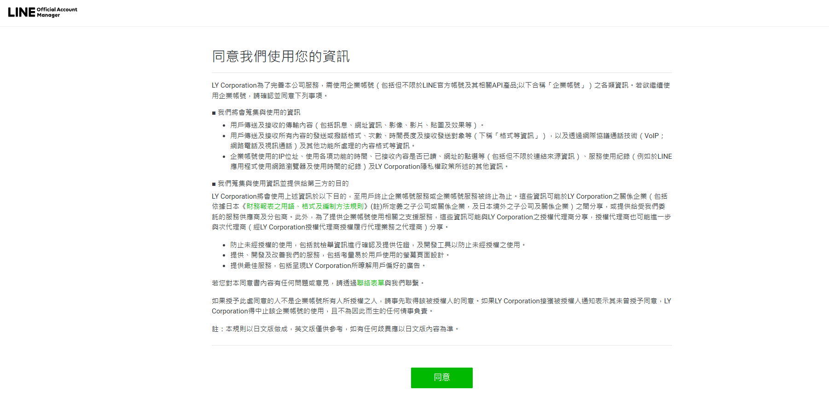

Slide 33
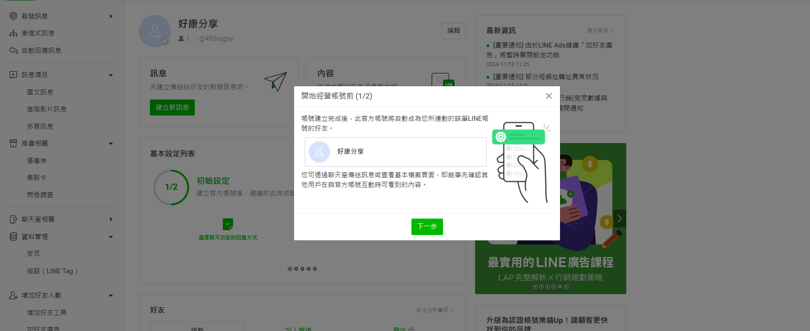

Slide 34
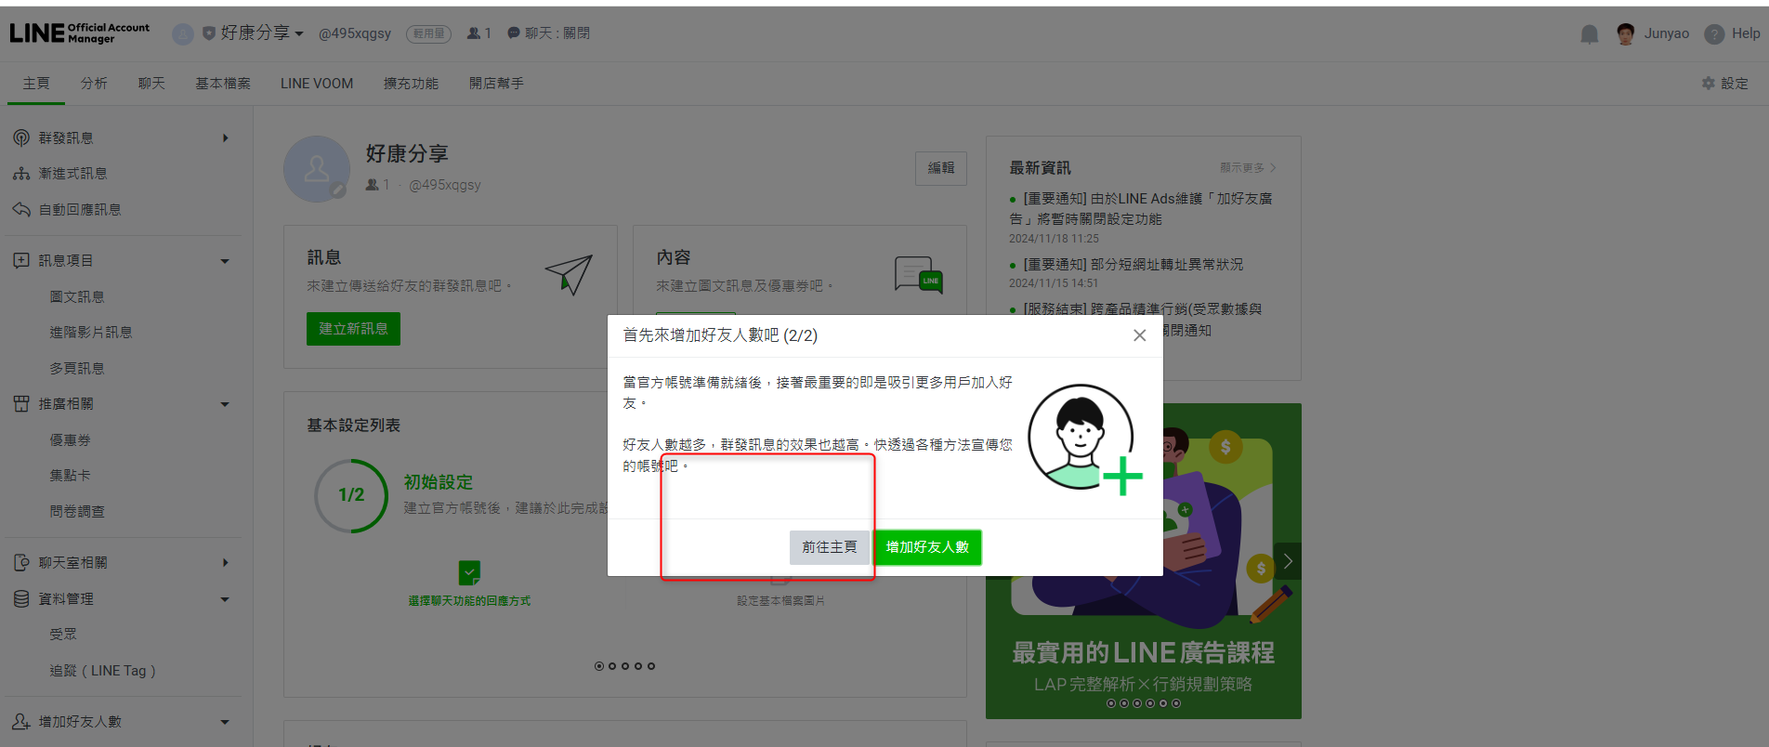

Slide 35
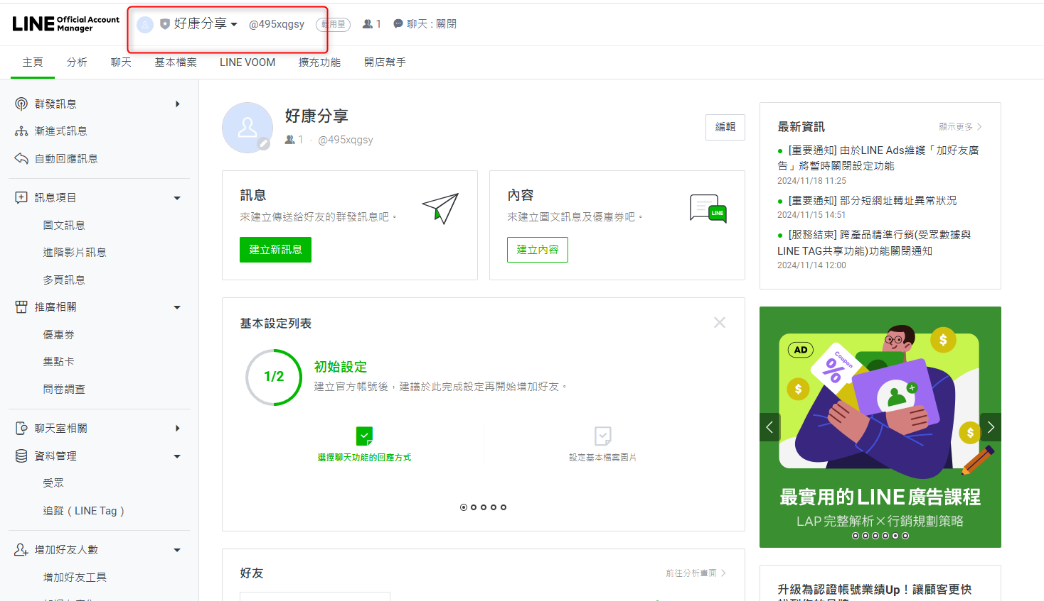

Slide 36
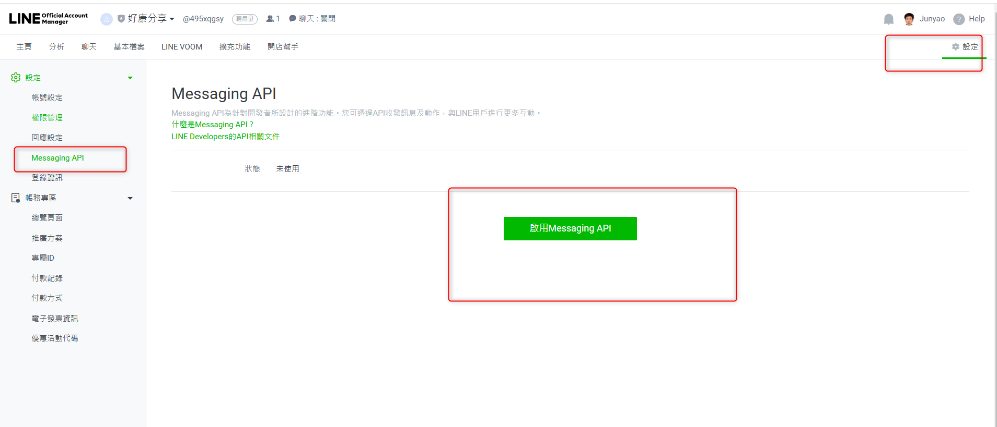

Slide 37
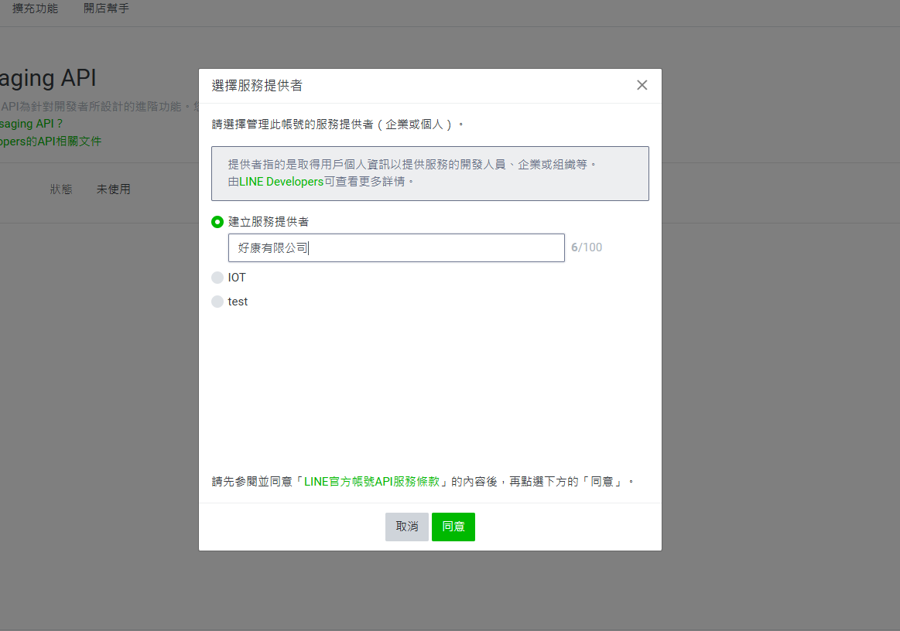

Slide 38
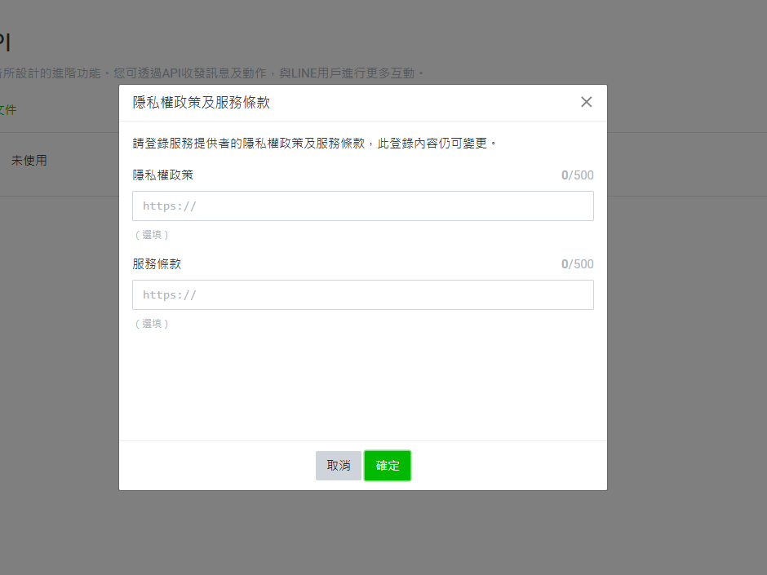

Slide 39
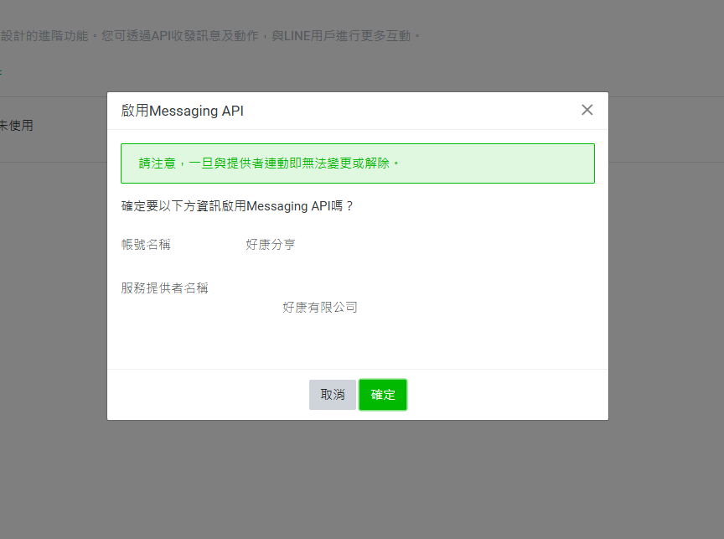

Slide 40
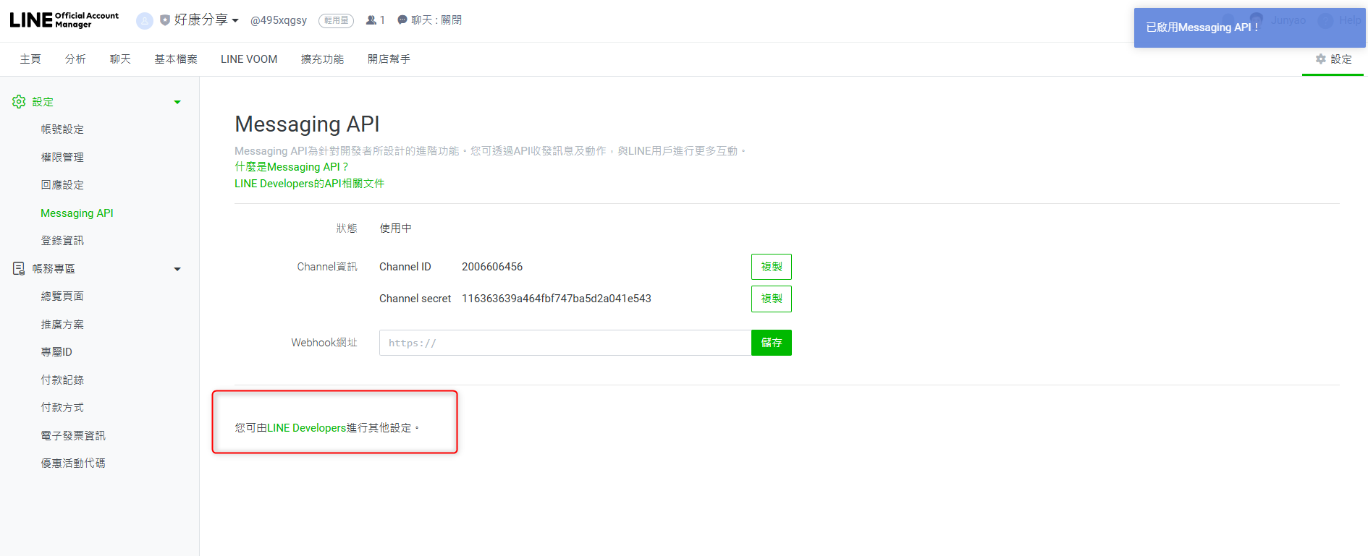

Slide 41
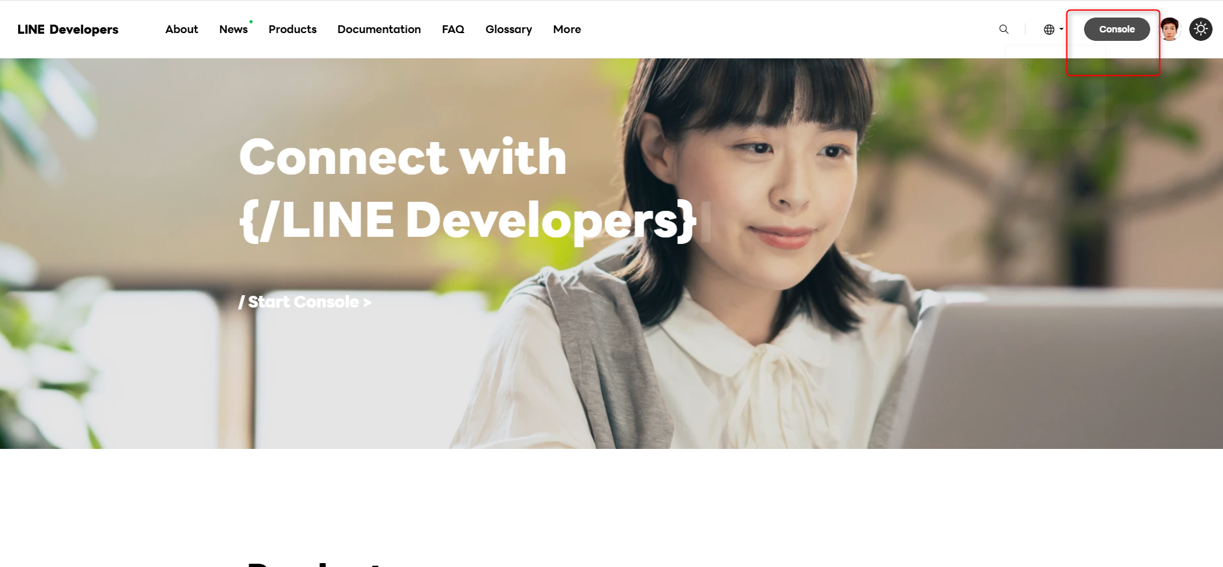

Slide 42
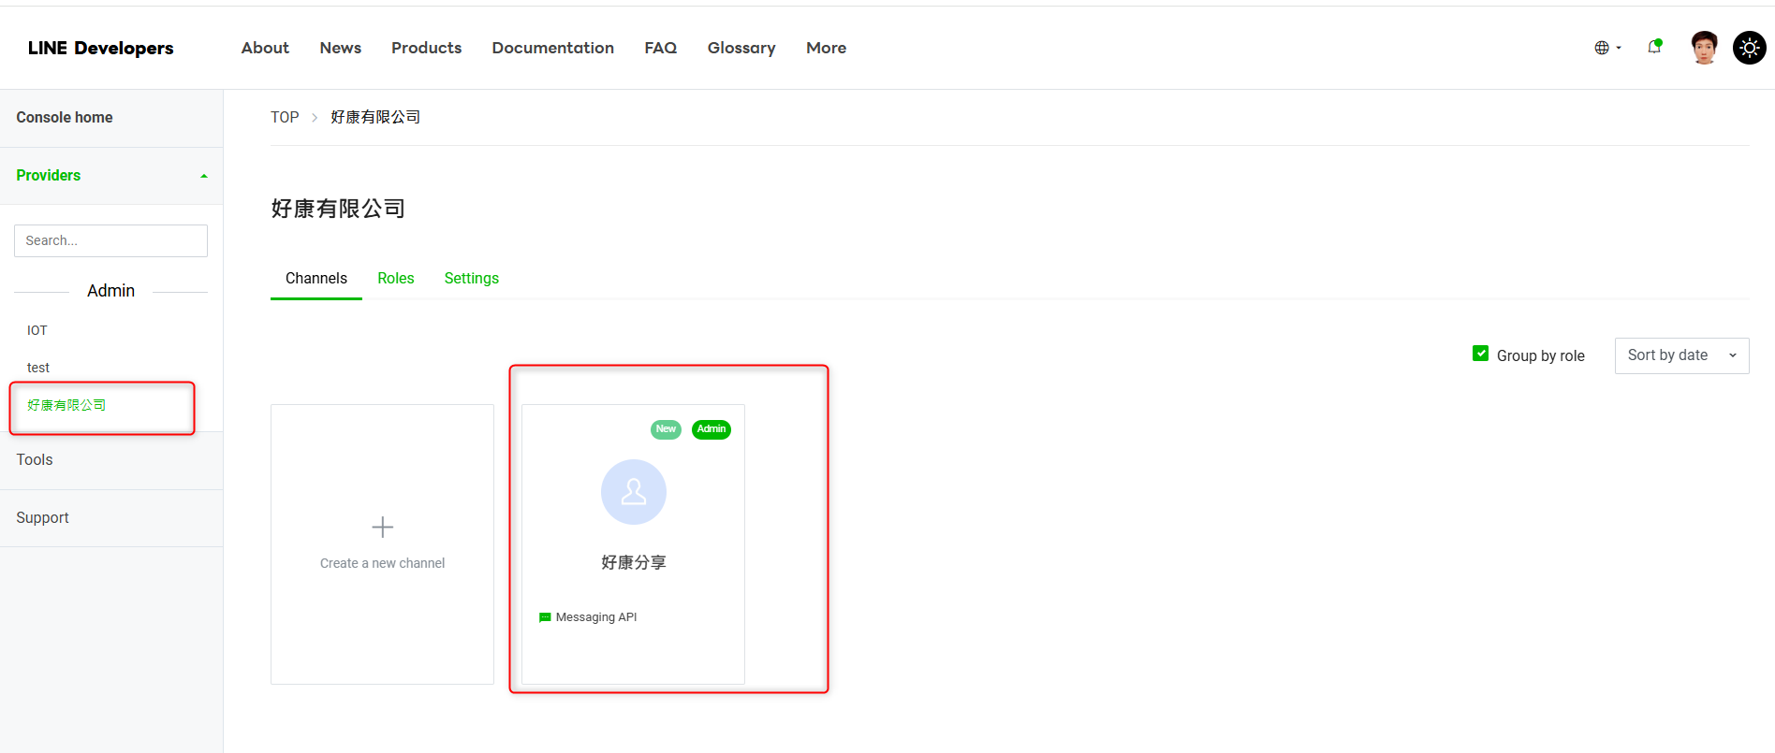

Slide 43
編輯/關閉自動回應訊息

Slide 44
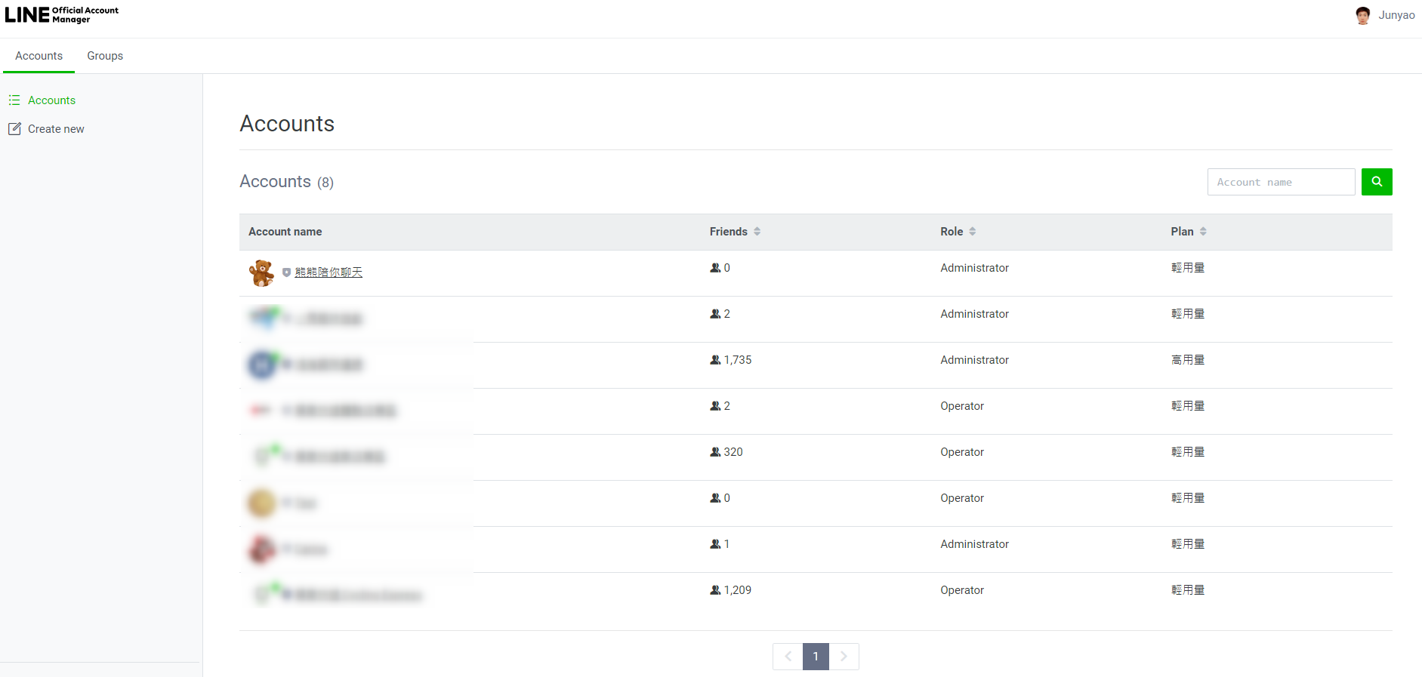
登入後，在Accounts就能看見剛剛建立的Channel自動變成了一個官方帳號。

Slide 45
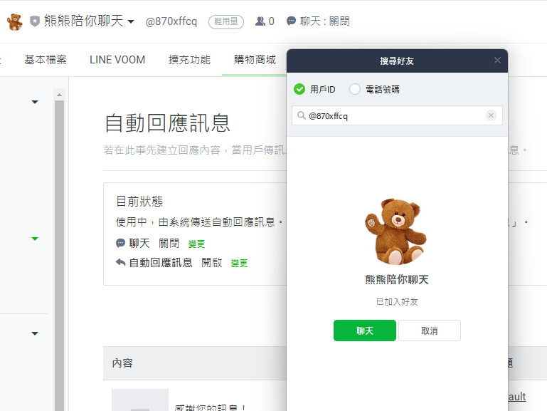

Slide 46
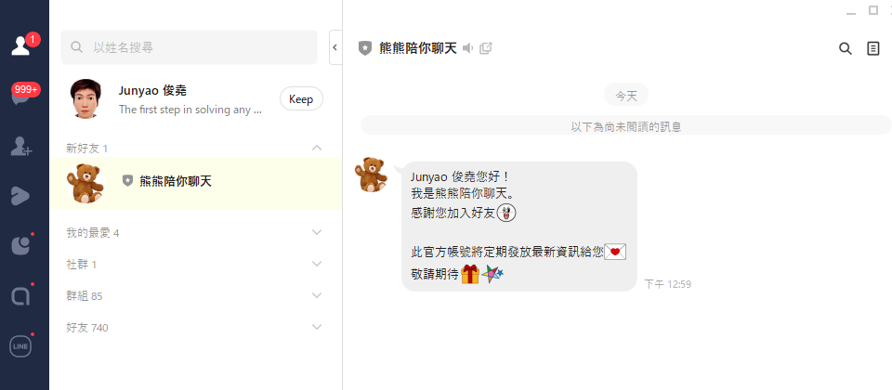

Slide 47
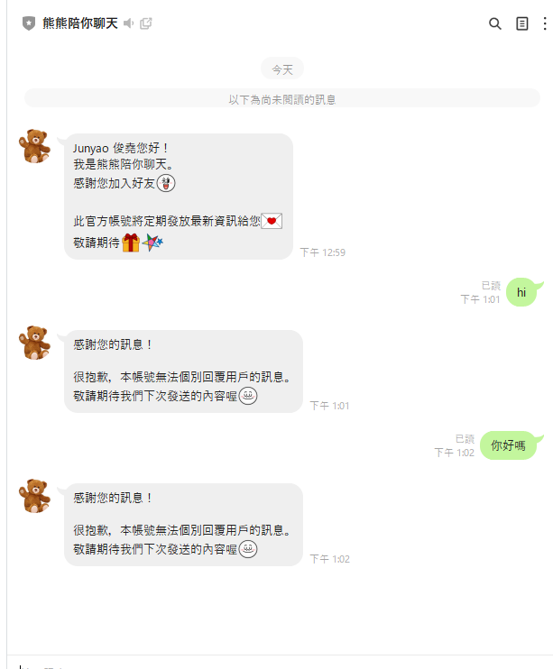

Slide 48
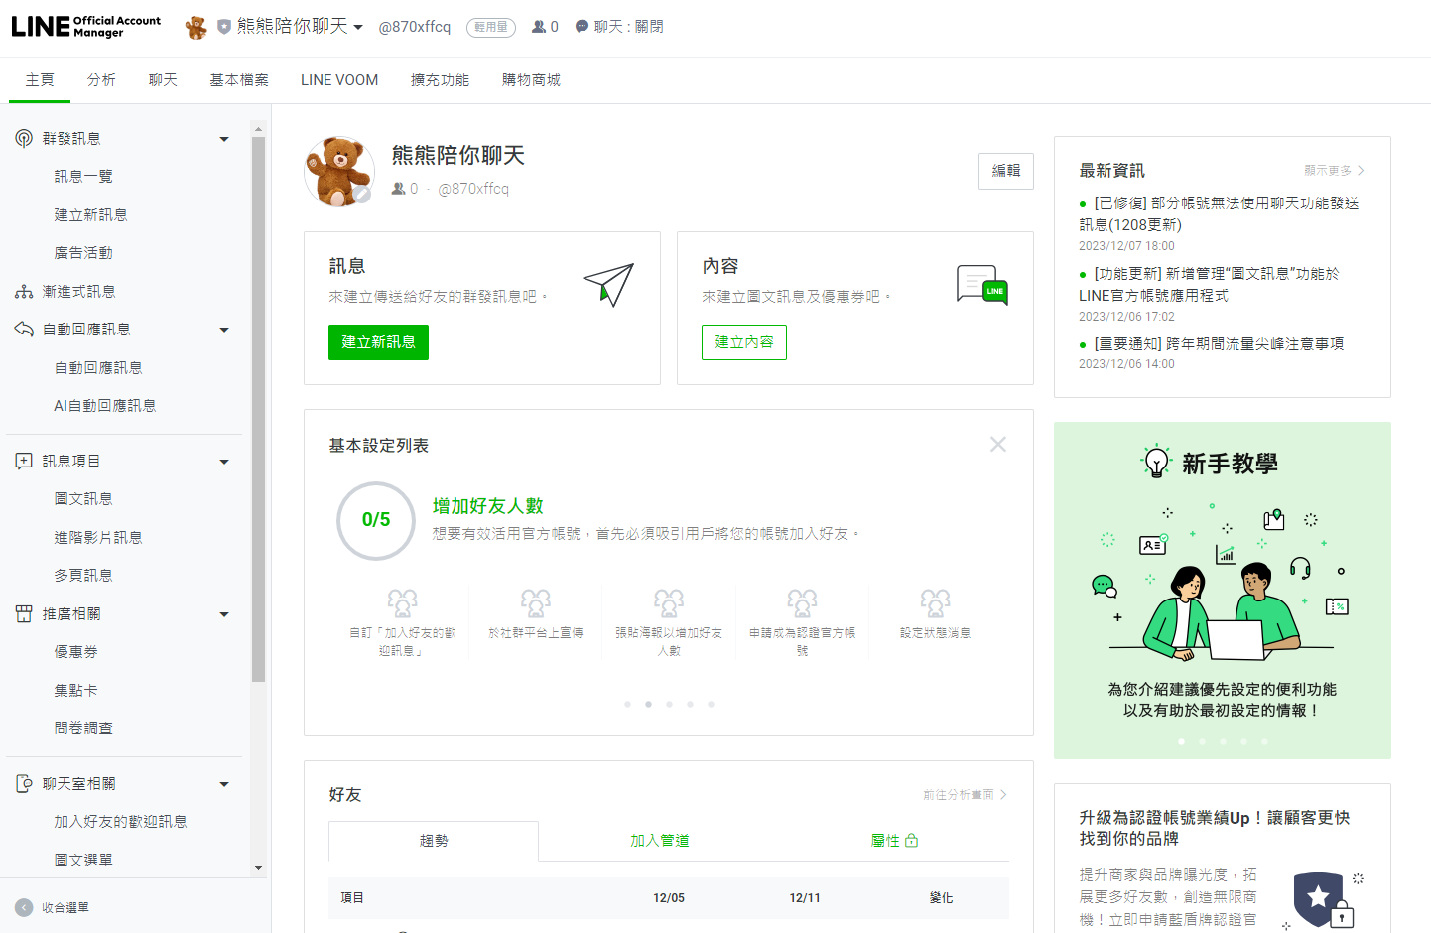

Slide 49
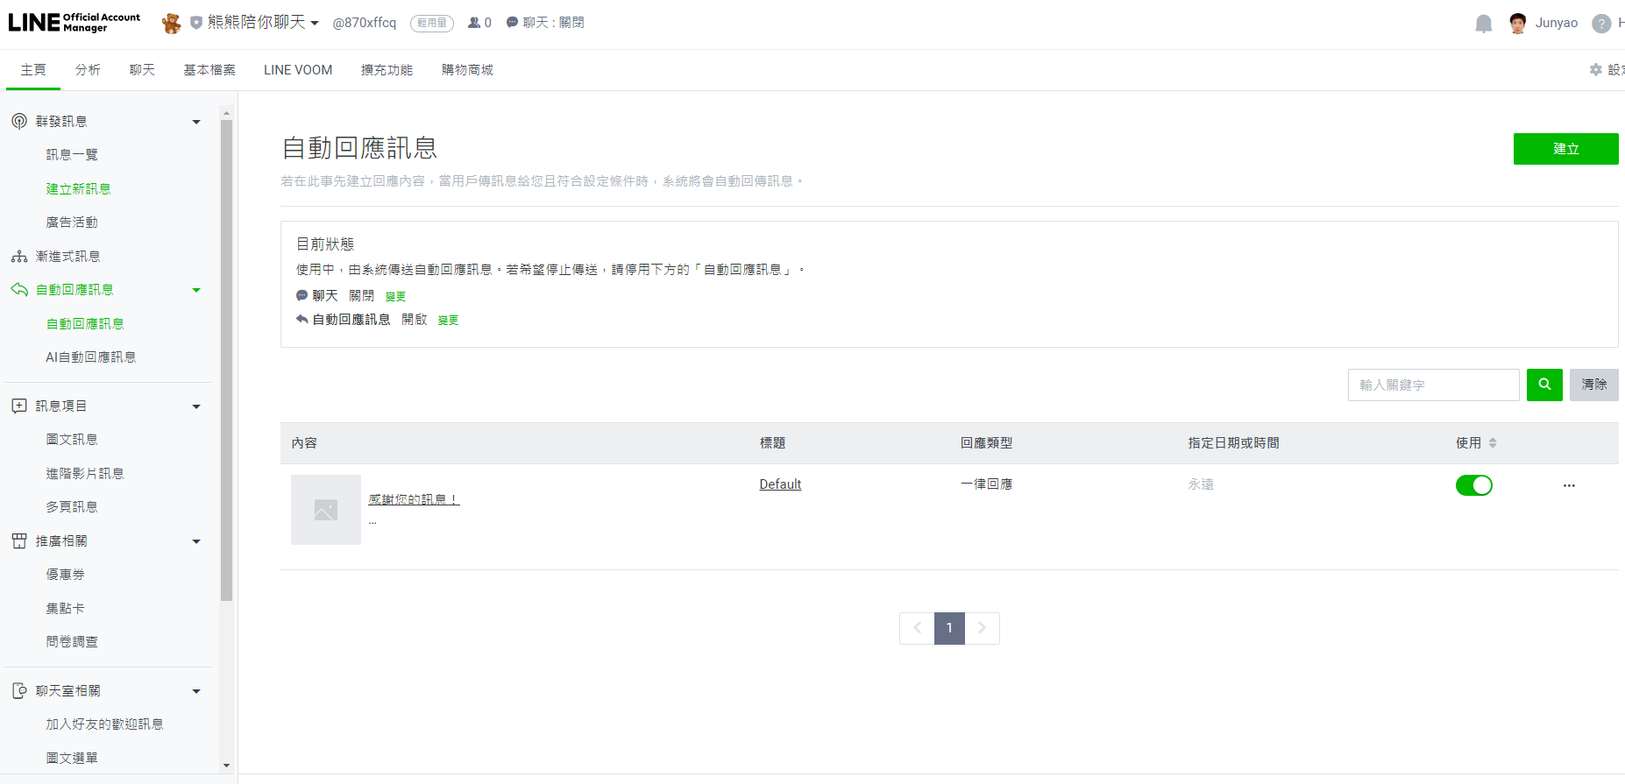

Slide 50
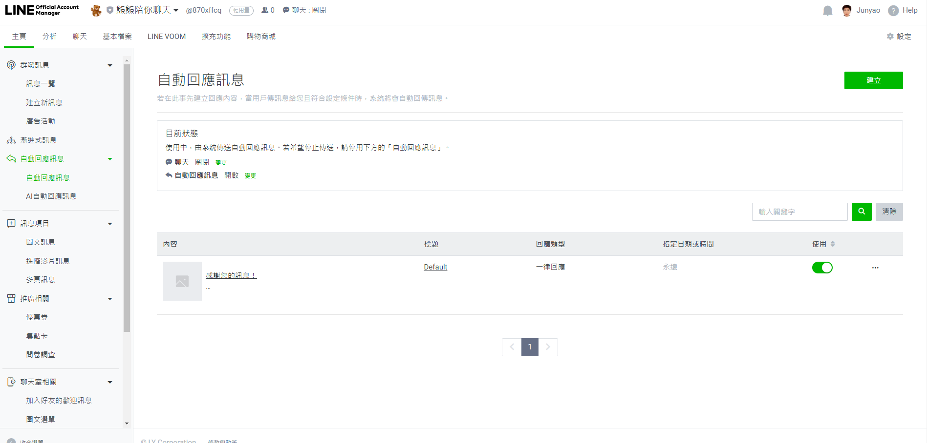

Slide 51
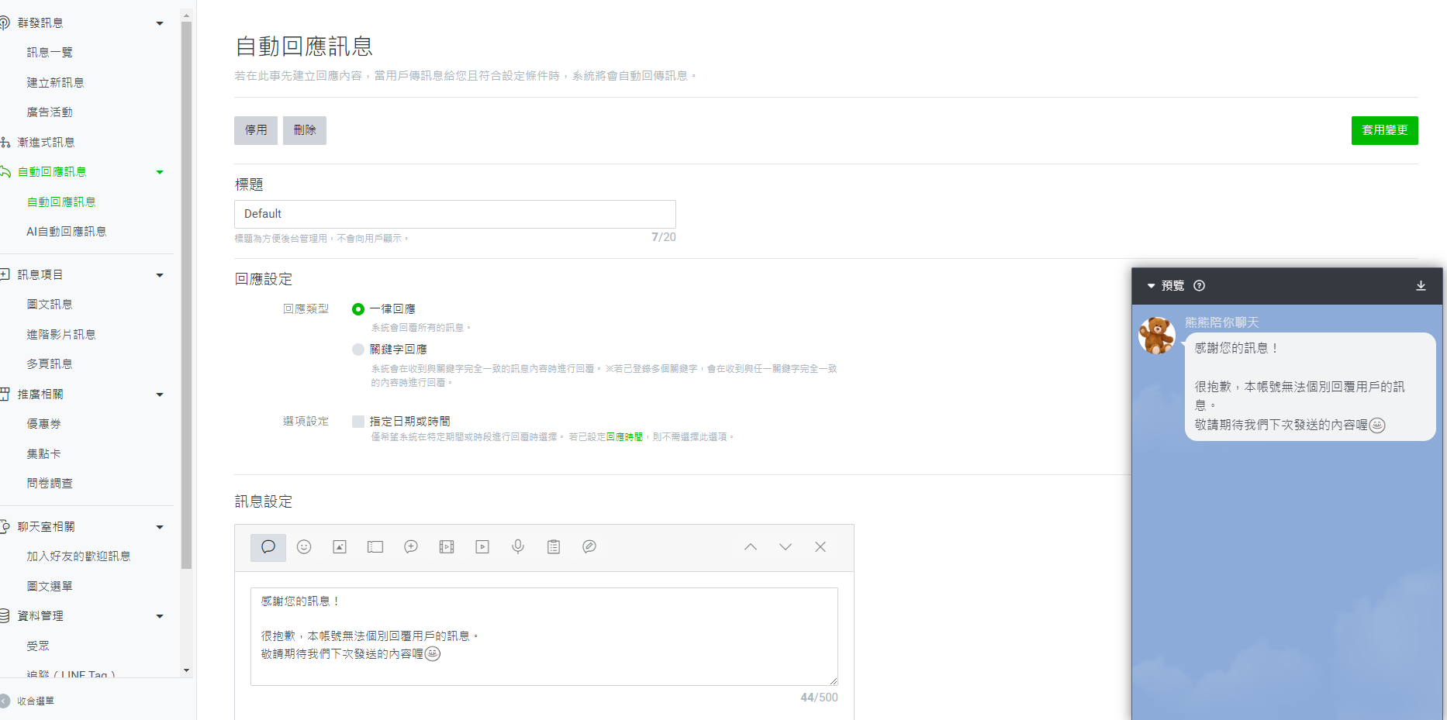

Slide 52
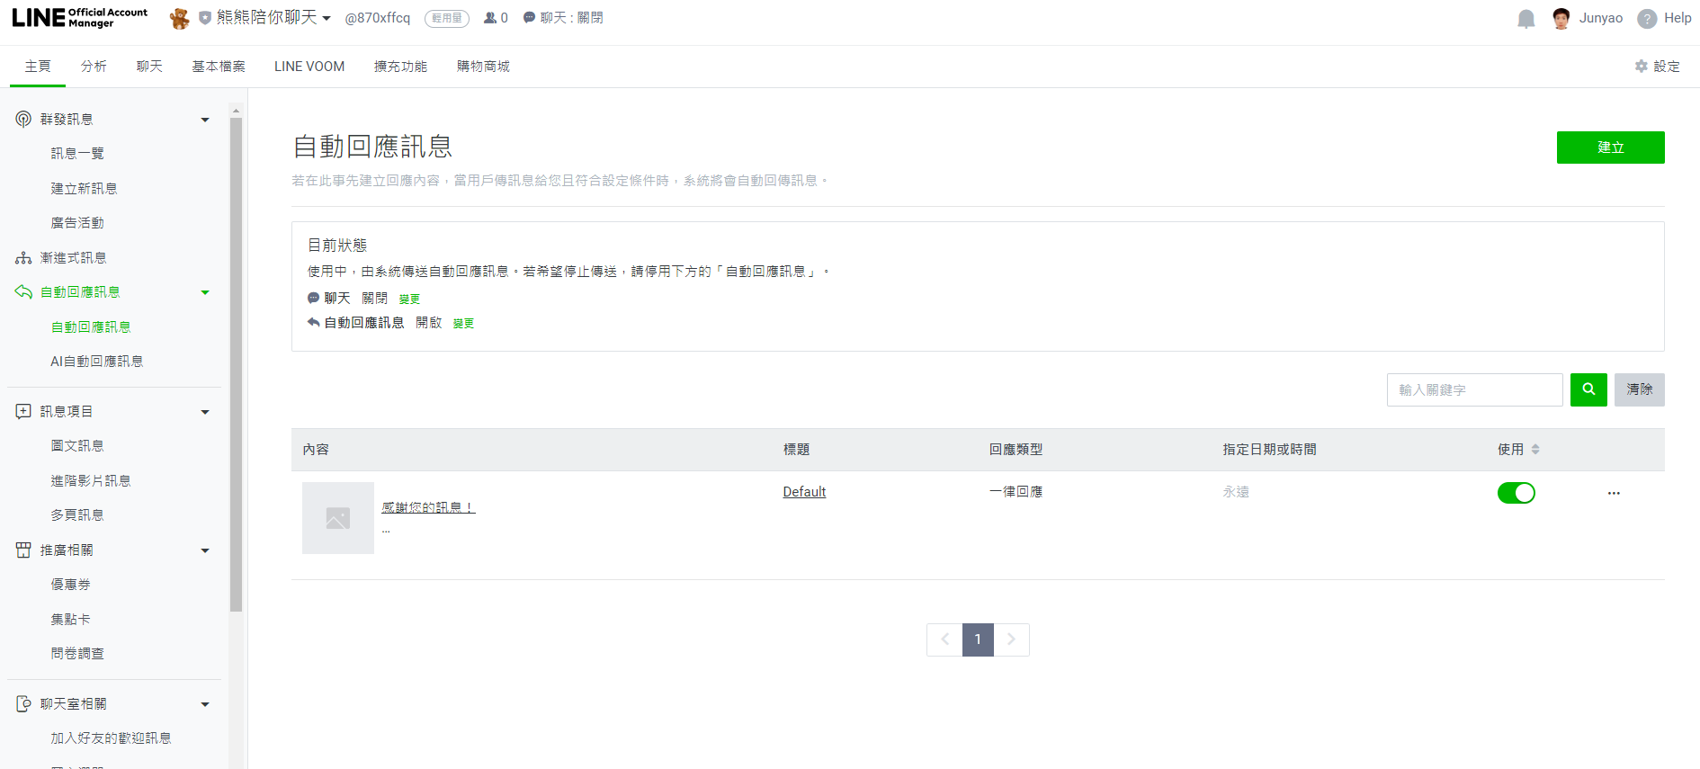

Slide 53
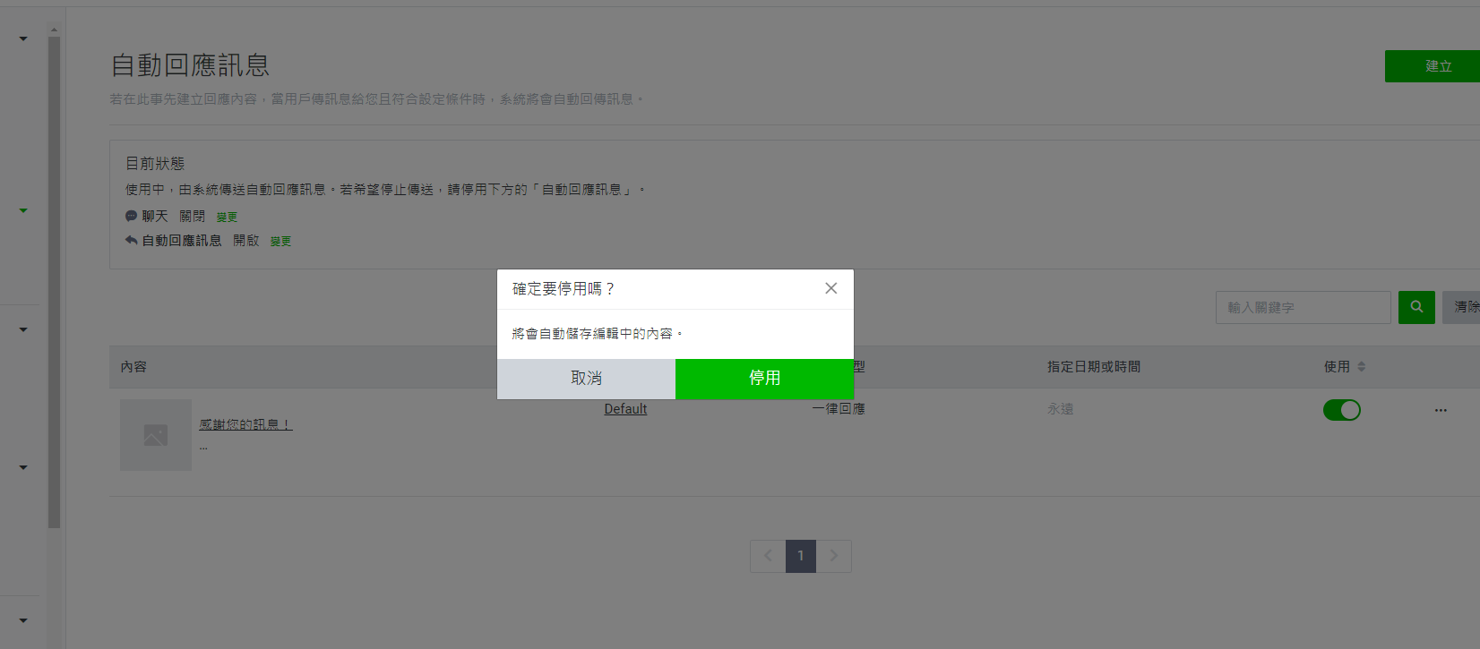

Slide 54


Slide 55
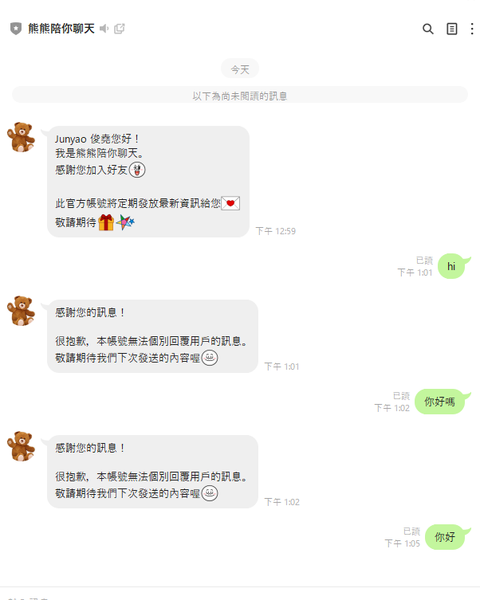

Slide 56
Line bot 建立完成
進入LINE Developers頁面(https://developers.line.biz/zh-hant/) 來管理並開發LINE BOT相關程式。

Slide 57
加入LINE bot 為好友

Slide 58
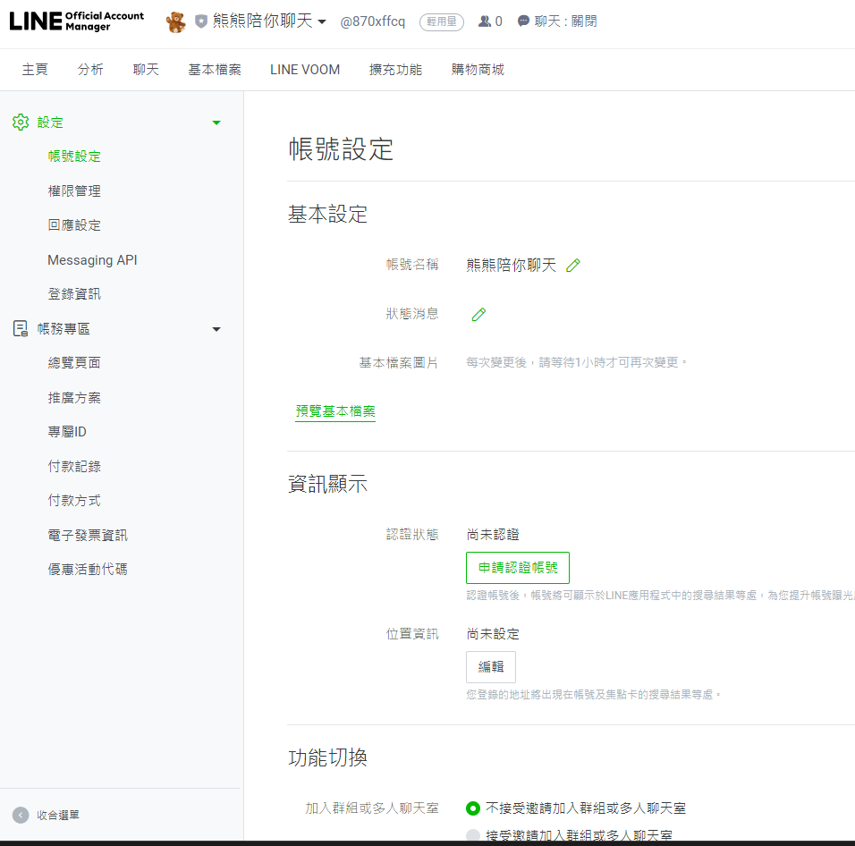
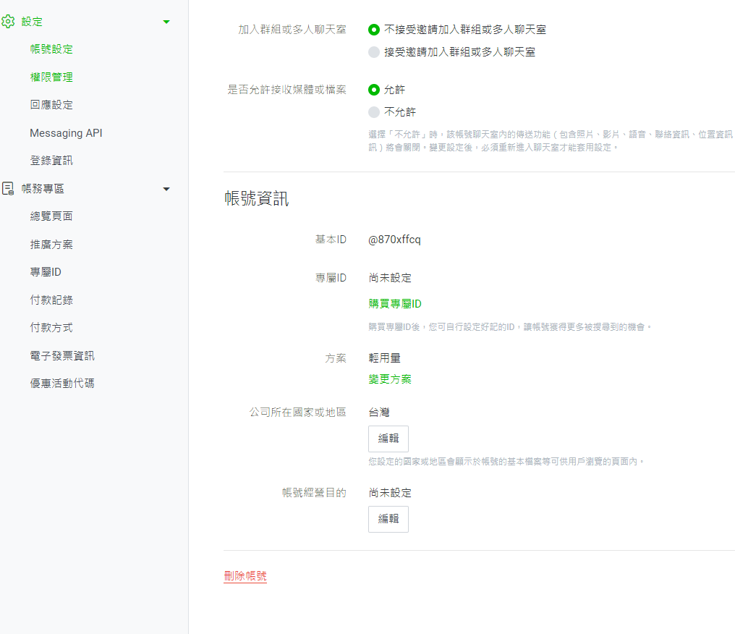
Line 官方帳號管理頁面取得 LINE bot ID

Slide 59
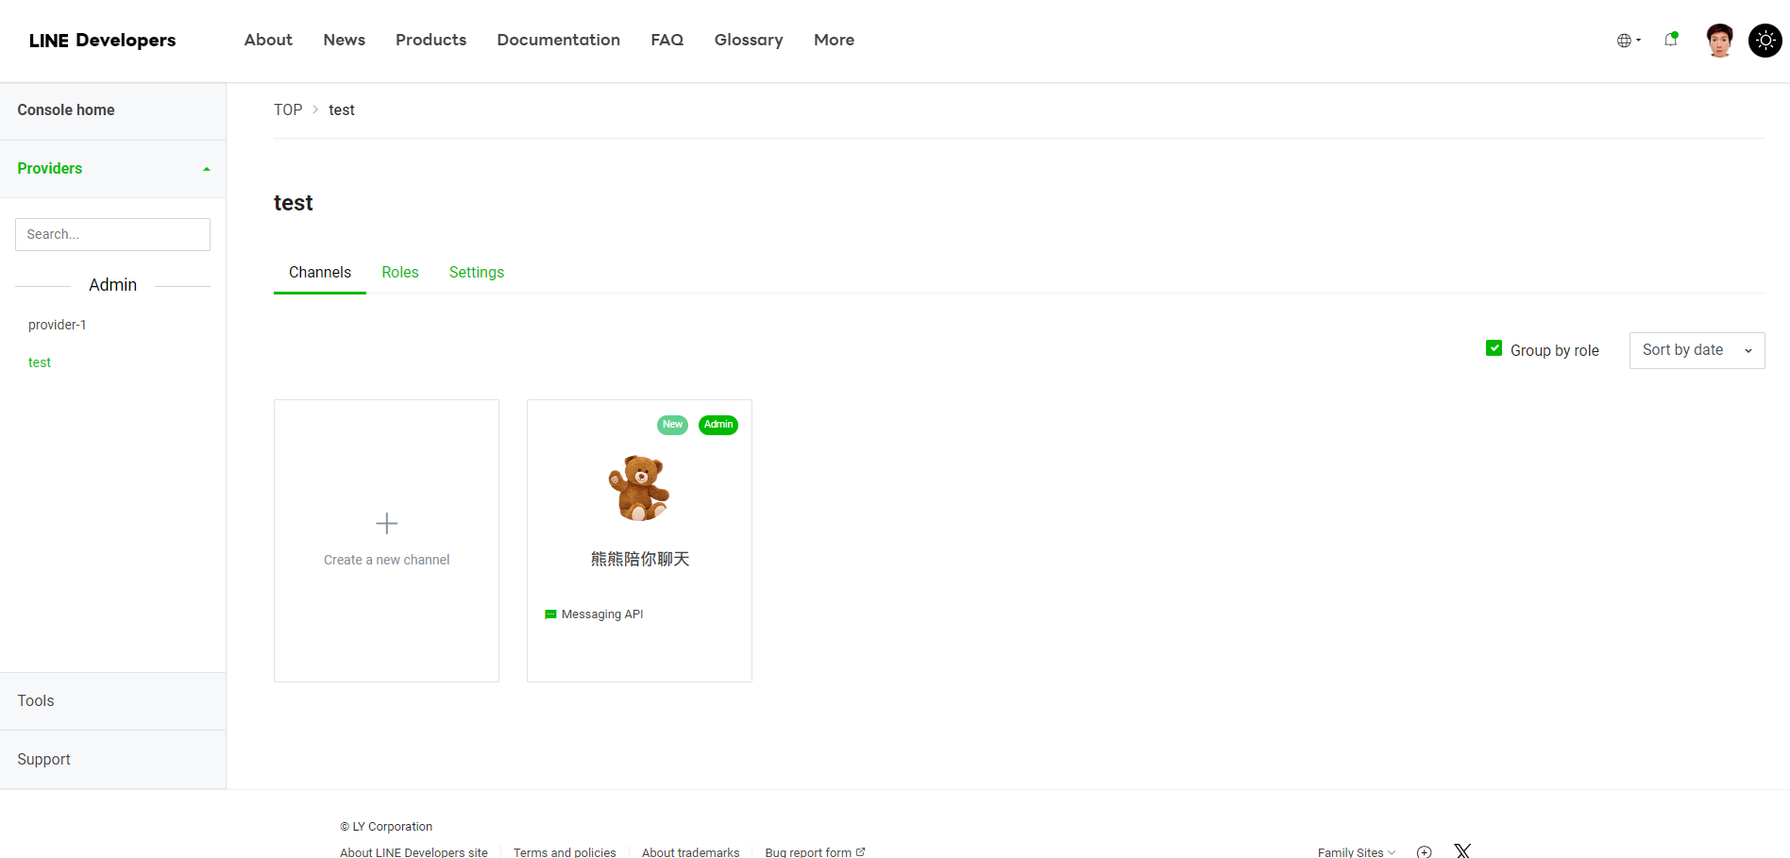
LINE developer 控制台取得 LINE bot ID

Slide 60
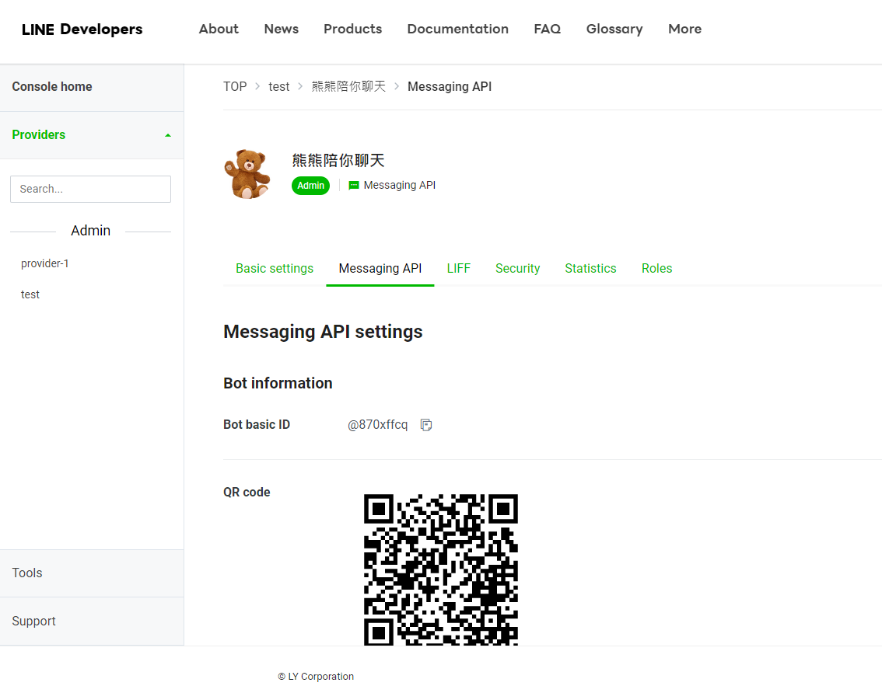
LINE developer 控制台取得 LINE bot ID (續)

Slide 61
Webhook

Slide 62
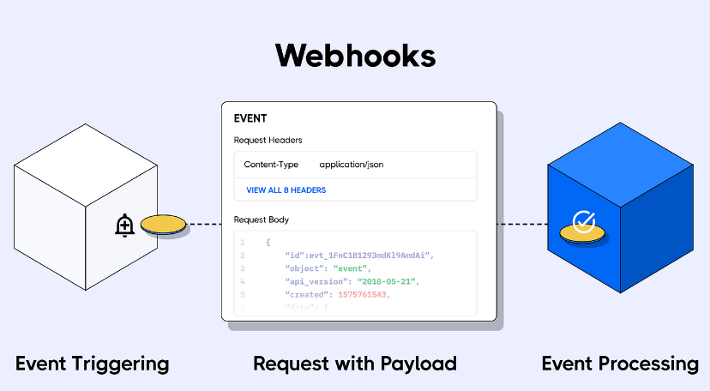
Webhook
應用程式向其他應用程式提供資訊的一種方式。
https://medium.com/hookdeck/webhooks-explained-what-are-webhooks-and-how-do-they-work-90c613c055a4

Slide 63
Webhook
當建立Webhook後，讓 Line 聊天的訊息能夠透過Webhook 傳遞到Python程式去做處理。
當使用者在line聊天室裡跟Line bot聊天，會發生以下步驟:
向使用Message API 所建立的line bot 發送訊息。
訊息透過Webhook傳遞到使用者部署Python程式的伺服器。
根據Python程式的邏輯，處理訊息。
透過Webhook回傳結果到Line bot。
Line bot 發送訊息到Line 聊天室裡。

Slide 64

以下為Line developer官方網站的Message API的示意圖

Slide 65

以下為發送訊息給Line bot時的示意圖

Slide 66
Channel secret & Channel access token
在 LINE 平台中，Channel secret 和 Channel access token 是兩個重要的安全憑證，用於驗證和授權應用程式與 LINE 平台的互動。
Channel secret : 是一個由 LINE 平台生成的機密字串，用於驗證應用程式的身份。當應用程式發送請求到 LINE 平台時，會使用這個密鑰來生成簽名，以確保請求的真實性和完整性。
Channel access token : 是一個安全權杖，用於授權應用程式訪問 LINE 平台的資源。這個安全權杖允許應用程式使用 LINE 的 Messaging API 來發送訊息、接收事件通知等操作。

Slide 67

取得 Line Channel access token 和 Channel secret

Slide 68

取得 Line Channel access token 和 Channel secret

Slide 69

取得 Line Channel access token 和 Channel secret

Slide 70
Github 設定

Slide 71
部署程式至Render

Slide 72

下載範例
https://github.com/yoongjunyao/linebot

Slide 73


Slide 74


Slide 75


Slide 76


Slide 77


Slide 78


Slide 79


Slide 80


Slide 81


Slide 82


Slide 83


Slide 84


Slide 85
push message與回覆reply message

Slide 86

範例檔
https://github.com/yoongjunyao/linebot/tree/main/push_reply

Slide 87
Push Message
參數 | 說明
to | 接收者的 User ID、Group ID 或 Room ID
messages | 傳送的訊息內容（訊息物件陣列）
Reply Message
參數 | 說明
replyToken | 回應訊息時所需的 Token
messages | 傳送的訊息內容（訊息物件陣列）

Slide 88


Slide 89


Slide 90
傳送貼圖 StickerSendMessage

Slide 91

範例檔
https://github.com/yoongjunyao/linebot/tree/main/sticker

Slide 92

傳送貼圖 StickerSendMessage
參數 | 說明
package_id | 表情貼圖所在群組 ID。
sticker_id | 表情貼圖 ID。

Slide 93


Slide 94
stickers 官方文件
https://developers.line.biz/en/docs/messaging-api/sticker-list/#send-sticker

Slide 95
傳送位置LocationSendMessage

Slide 96

範例檔
https://github.com/yoongjunyao/linebot/tree/main/location

Slide 97

傳送位置 LocationSendMessage
參數 | 說明
title | 地圖標題
address | 地址標示
latitude | 緯度
longitude | 經度

Slide 98


Slide 99
傳送音訊AudioSendMessage

Slide 100

範例檔
https://github.com/yoongjunyao/linebot/tree/main/AudioSendMessage

Slide 101

https://campus-studio.com/download/twsong.mp3
傳送音訊 AudioSendMessage
參數 | 說明
originalContentUrl | 音訊檔案的 URL
duration | 音訊的長度（毫秒）

Slide 102


Slide 103
傳送影片VideoSendMessage

Slide 104

範例檔
https://github.com/yoongjunyao/linebot/tree/main/VideoSendMessage

Slide 105

傳送影片 VideoSendMessage
參數 | 說明
originalContentUrl | 影片檔案的 URL
previewImageUrl | 預覽圖片的 URL

Slide 106


Slide 107
傳送圖片ImageSendMessage

Slide 108

範例檔
https://github.com/yoongjunyao/linebot/tree/main/ImageSendMessage

Slide 109

傳送圖片 ImageSendMessage
參數 | 說明
originalContentUrl | 圖片檔案的 URL
previewImageUrl | 預覽圖片的 URL

Slide 110


